Slide 1
Coordenação de Difusão
Organização Internacional Sathya Sai do Brasil

Slide 2
Mensageiros de Sai
A principal função da Área de Difusão é levar a mensagem de Sathya Sai a todos, sem distinção.
Todos os devotos são difusores da mensagem, através de sua forma de viver a vida.
"O Senhor do Mundo está engajado na difusão de ananda (bem-aventurança) neste mundo - você também deve estar engajado nessa nobre tarefa de espalhar ananda ao redor."
Sathya Sai Baba (Pensamento para o dia 4/9/2012)
A coordenação de Difusão faz o fluxo de informações chegar a todos os membros da Organização Sai e trabalha sempre em parceria com a Presidência.
* Correspondências * Site * Divulgação de eventos regionais e nacionais (Agenda Sai) * Programação mensal dos Centros e Grupos * Página oficial no Facebook * Instagram * Grupo OISSB Comunicados no Whatsapp * Pensamento para o dia e frase curta * Canal Sathya Sai Brasil no Youtube

Slide 3
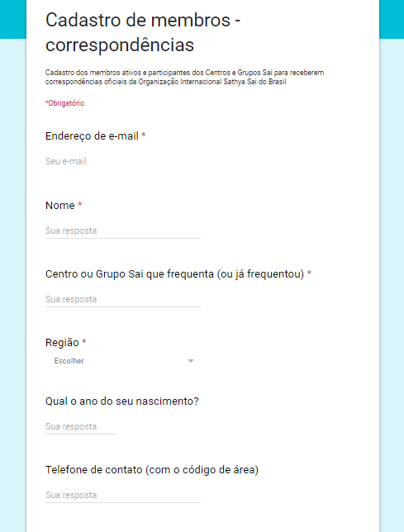
Grupos regionais para envio de correspondências
Os Centros e Grupos podem passar a mala direta para a Difusão Regional.
A ideia é facilitar o acesso a todos, no mínimo de tempo possível.

Slide 4
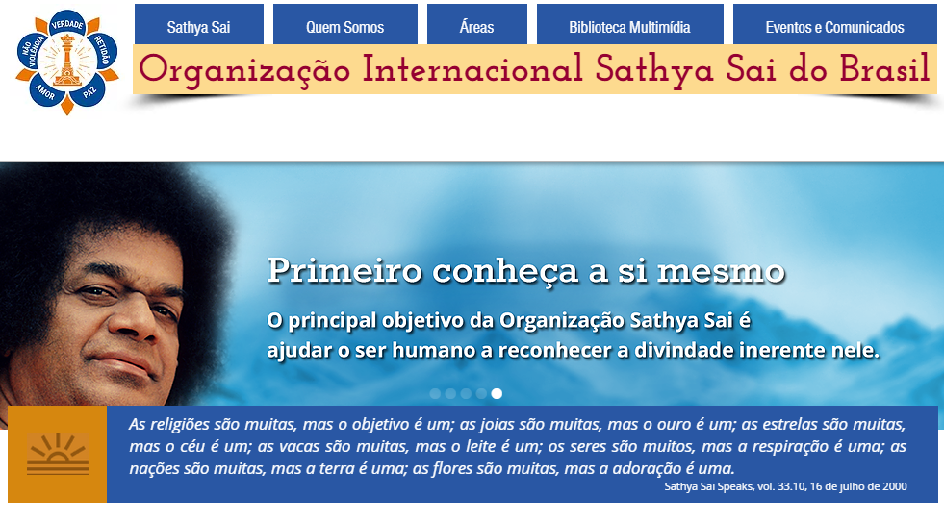
Site
Possibilidade de pesquisar palavras em todas as páginas do site. Ao escolher a página, utilizar Ctrl + f (ou Ctrl + l).

Slide 5
Agenda Sai

Slide 6
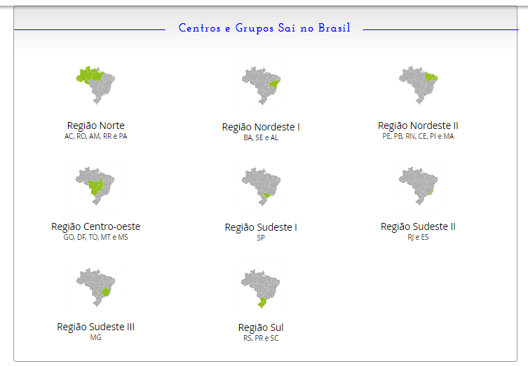
Centros e Grupos Sai
- Regiões -

Slide 7
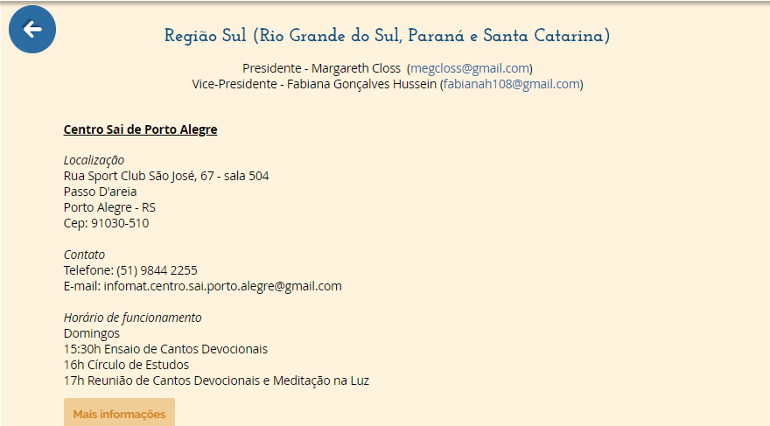
Centros e Grupos Sai
- dados completos -

Slide 8
Programação mensal

Slide 9
Vídeos da Difusão

Slide 10
Vídeos da Difusão

Slide 11
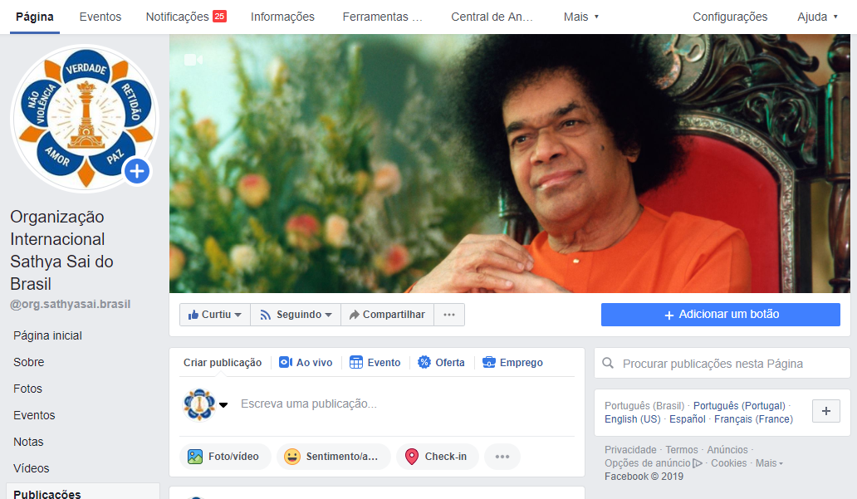
Página Oficial no Facebook
Páginas regionais foram integradas à nacional.
Manter apenas as páginas ativas de Centros / Grupos.

Slide 12
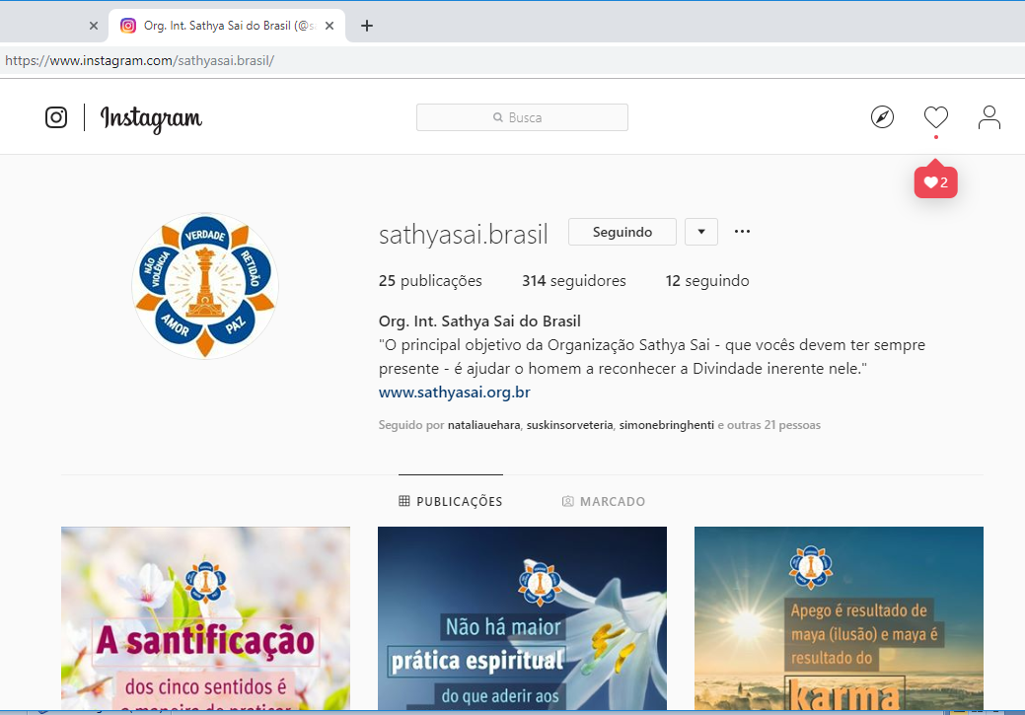
Instagram

Slide 13
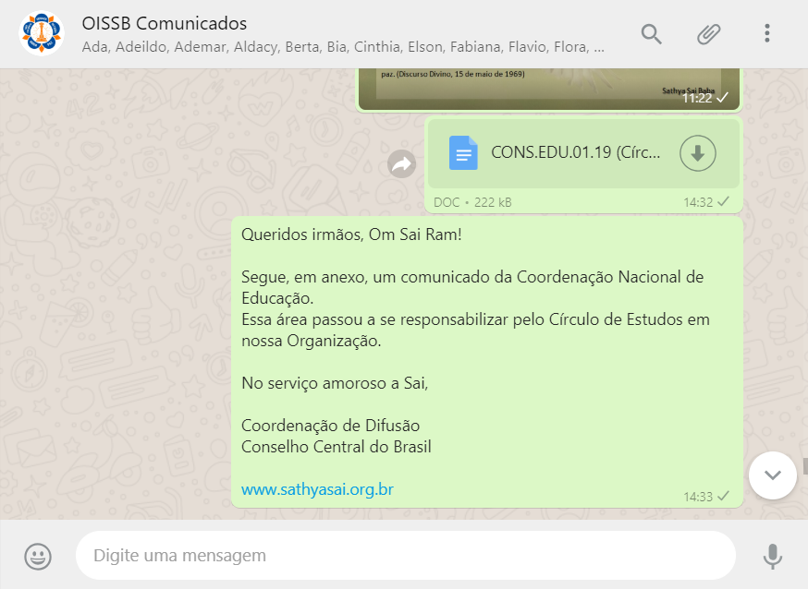
Grupo no Whatsapp

Slide 14
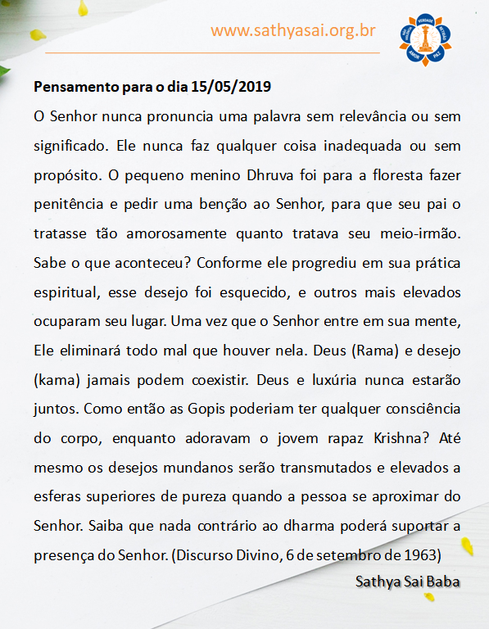
Pensamento para o dia

Slide 15
Frase curta

Slide 16
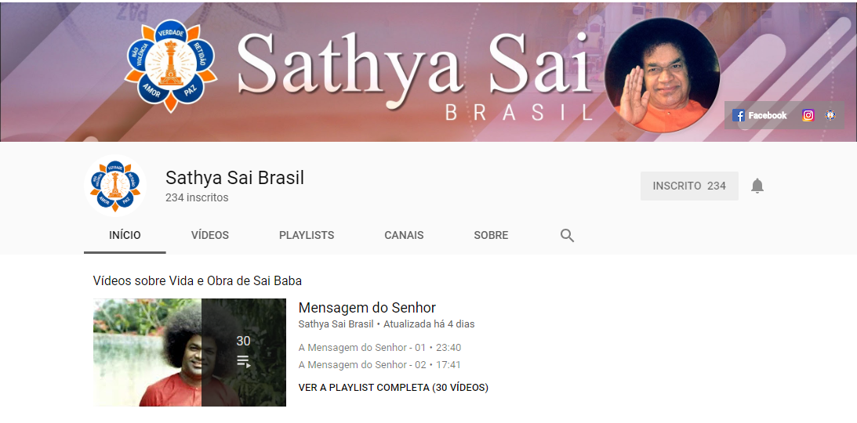
Canal no Youtube

Slide 17
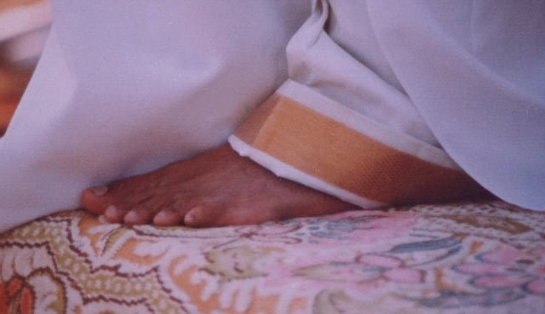
“Como o alimento para um homem faminto, como pancadas de chuva num campo ressecado, a ciência espiritual védica do auto descobrimento é o salva-vidas para a humanidade, que está deslizando para a destruição por haver perdido sua ligação com a verdade, a moralidade, a paz e o amor. Vocês são os instrumentos na difusão da ciência védica entre os cantos mais distantes dessa terra vasta; vocês são os escolhidos! Vocês têm de mostrar, pela instrução e pelo exemplo, que o caminho da autorrealização é o caminho da alegria perfeita.”
- Palavras de Sathya Sai, vol 7 - cap 17
(Primeira Conferência da Organização Sathya Sai da Índia – Madras – 20/04/1967)
Om Sai Ram

